Slide 1
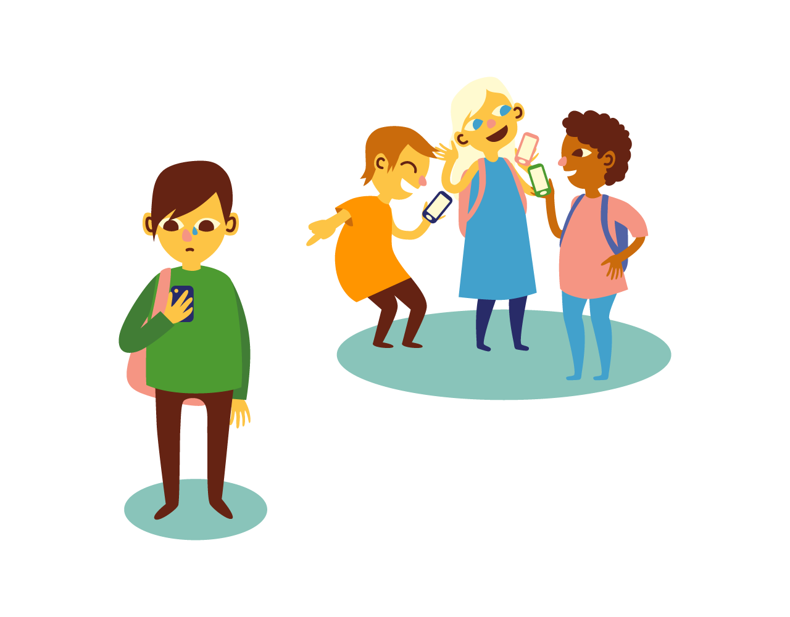
Better 2gether.
Mauricio Rodríguez
Edwin Fajardo
Kirbey García
Jorge Canché
Notes:
Equipo 4:
Mauricio Rodriguez
Kirbey García
Jorge Canché
Edwin Fajardo
Repository:
https://github.com/EdwinFajardoBarrera/HCI-Team4-Workspace

Slide 2

Documento de especificación de requisitos
4 principales familias de funcionalidades:
Cuentas y preferencias de usuario (5 requisitos)
Designación de actividades (5 requisitos)
Sistema de amistad (4 requisitos)
Gamificación y misceláneos (4 requisitos)

Slide 3

Restricciones
Ingreso solo a personas mayores a 18 años
Aceptación de política de privacidad, gestión de información de usuarios y conducta.
Permisos de acceso a medios del dispositivo.
Registro único por Correo/Facebook.
Ingresar contraseña segura (8 caracteres).
No se permite el uso de palabras altisonantes, ni agresiones verbales.

Slide 4
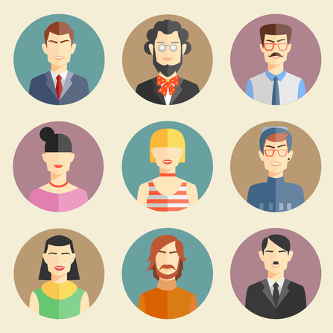
Usuarios = Personas
Personas con disposición al aislamiento
Personas con indicios de aislamiento en etapas tempranas
Personas sin relación a la problemática
Personas con condición avanzada de aislamiento

Slide 5
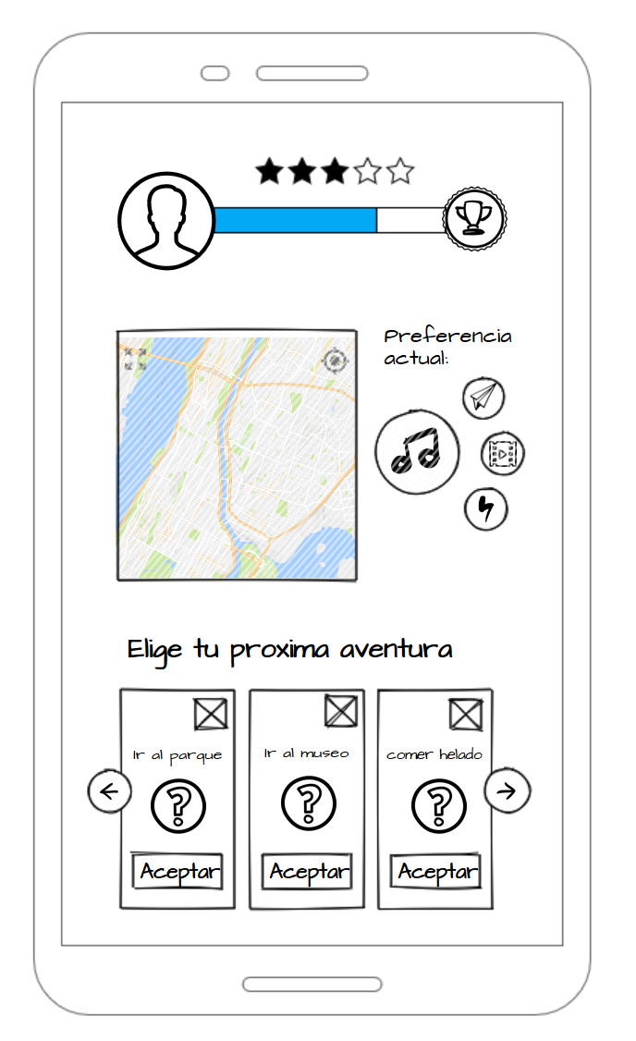
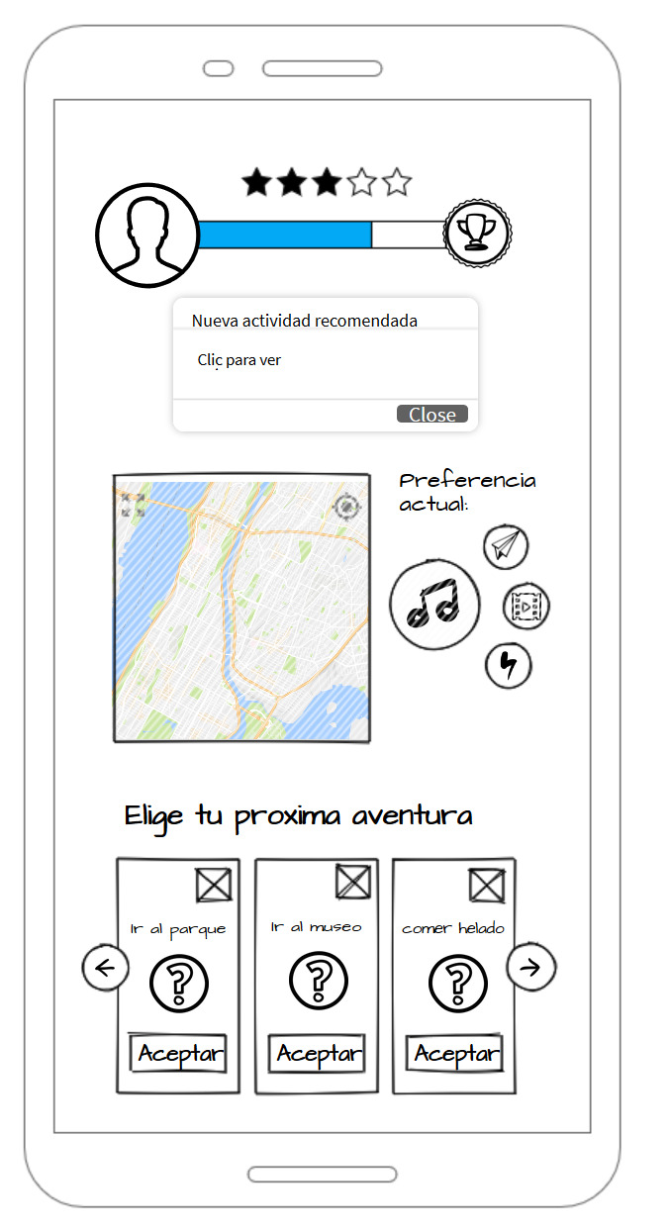
Prototipos V1

Slide 6
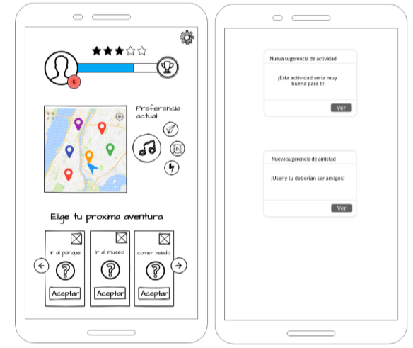
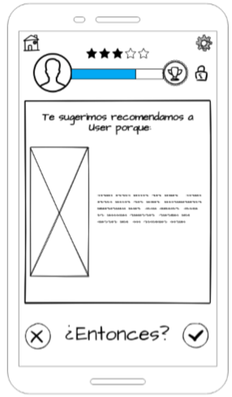
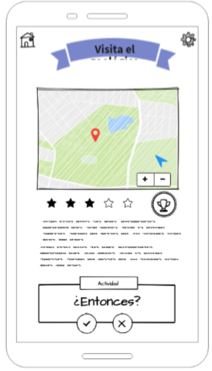
Prototipos V2

Slide 7
Métodos de inspección
El método de inspección elegido fue Inspección heurística.
La herramienta de inspección que usaremos para la evaluación de la aplicación de dicho método de inspección será la Lista de comprobación.
Notes:
La información de esta diapositiva se encuentra dentro del documento de métodos de inspección en el repositorio

Slide 8
Presentación de pruebas iniciales de usabilidad
Los participantes tiene la característica importante de querer cambiar.
Las pruebas iniciales de usabilidad tienen prioridad:
En la eficiencia de asignar un perfil diseñado, recomendar y agendar los eventos cercanos.
La seguridad y bienestar de los usuarios.
Facilidad en el aprendizaje para la ubicación y navegación dentro de la aplicación.

Slide 9

Better 2gether
Déjanos conocer tu opinión: https://goo.gl/forms/oJq54be8bcBnkMSa2
Conoce más de nuestro trabajo: https://github.com/EdwinFajardoBarrera/HCI-Team4-Workspace

